Slide 1


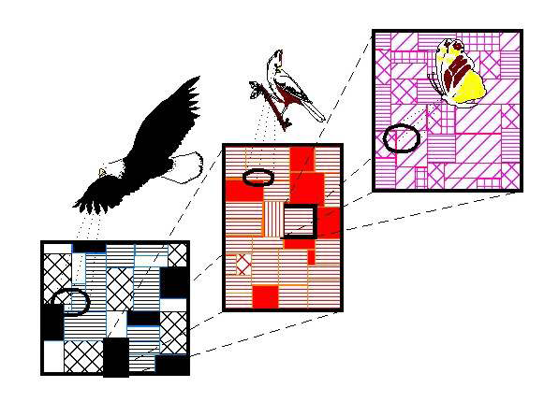
Seminário
"VALORIZAr Comunidades e Territórios de Baixa Densidade"
BIOMODEL – A gestão agroflorestal e a biodiversidade em territórios de baixa densidade
16 | julho | 2018
Luís Quinta-Nova

Slide 2
Seminário
"VALORIZAr Comunidades e Territórios de Baixa Densidade"
Objetivo:
Pretende-se avaliar um dos serviços de suporte do ecossistema - a Biodiversidade, associado aos modelos de exploração agroflorestal ao nível da paisagem e das unidades de gestão através de uma abordagem centrada numa rede de amostragem estratificada, com base na definição de unidades homogéneas de paisagem. Este método será sistematicamente aplicado no tempo para testar a capacidade de avaliação do sistema.

Slide 3
Seminário
"VALORIZAr Comunidades e Territórios de Baixa Densidade"
Etapas:
1. Caracterizar a estrutura paisagística integrada em áreas florestais no território da Beira Baixa e Norte Alentejano, com especial incidência na rede de áreas com interesse para a conservação da natureza (Rede Nacional de Áreas Protegidas e sítios da Rede Natura 2000);
2. Propor um protocolo regional para o recolha de informação sobre biodiversidade em meio agroflorestal (aves, carabídeos, plantas vasculares e flora micológica);
3. Relacionar a variação dos indicadores de biodiversidade com as características estruturais, técnicas e económicas das unidades de gestão e principais fatores de perturbação dos ecossistemas na região (e. g., incêndios florestais);
4. Propor um sistema de monitorização para o território da Beira Baixa e Norte Alentejano.

Slide 4
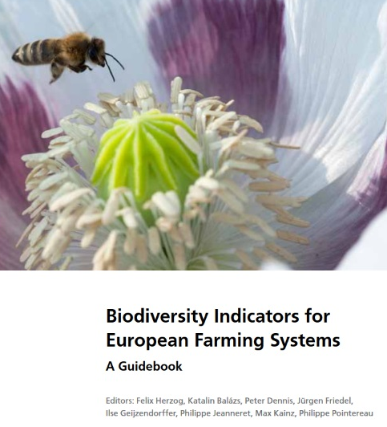
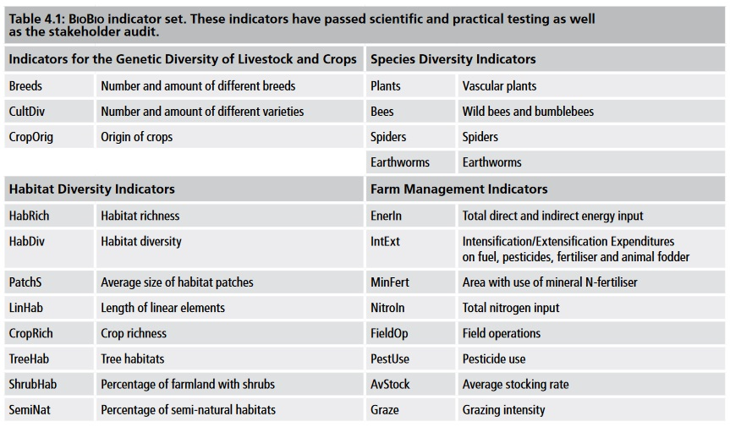

Seminário
"VALORIZAr Comunidades e Territórios de Baixa Densidade"

Slide 5
Seminário
"VALORIZAr Comunidades e Territórios de Baixa Densidade"
Tarefas:
1. Edição da informação geográfica (georreferenciação, vectorização, classificação). As fontes de informação base serão: geologia, solos, ocupação do solo, dados climáticos, dados estatísticos, ortofotomapas e estudos territoriais existentes;
2. Aplicação de operações de análise e modelação espacial aos dados geográficos com recurso a ferramentas SIG, de modo a obter informação síntese (e. g., cartografia síntese obtida a partir da altimetria: hipsometria, declives, exposições);
3. Atualização da cartografia de Ocupação do Solo com base em ortofotomapas recentes com recurso a uma legenda ajustada à escala da abordagem;
4. Delimitação e caracterização das unidades homogéneas de Paisagem.

Slide 6
Seminário
"VALORIZAr Comunidades e Territórios de Baixa Densidade"
Tarefas:
5. Identificação dos diferentes modelos de exploração agrícola e florestal do território com base num conjunto de variáveis de natureza técnico-económica (…);
Recolha e tratamento de dados referentes à diversidade florística e faunística existente e análise estatística de modo a relacionar os indicadores referentes às comunidades biológicas com os atributos biofísicos e com os modelos de exploração agroflorestal;
Proposta de um sistema de monitorização regional.

Slide 7
Seminário
"VALORIZAr Comunidades e Territórios de Baixa Densidade"
Resultados previstos:
R1 - Caracterização biofísica detalhada da região com identificação de tipologias de uso associadas à exploração agrícola e florestal do território;
R2 - Caracterização agro-económica, através do levantamento de um conjunto de variáveis potencialmente relevantes (i.e., condução dos povoamentos, gestão cinegética, estrutura fundiária, variáveis dendrométricas);
R3 - Recolha de informação relativa aos diferentes grupos biológicos, designadamente: aves, carabídeos, plantas vasculares e flora micológica. Os dados coligidos serão organizados numa base de dados associada a um SIG;
R4 - Conhecimento dos efeitos dos diferentes tipos de exploração agrícola e florestal na diversidade das comunidades bióticas.

